Slide 1


Information Technology Video Developer Network
http://itvdn.com
PHP Essentials
Информационный видеосервис для разработчиков программного обеспечения
Знакомство с ООП в PHP

Slide 2
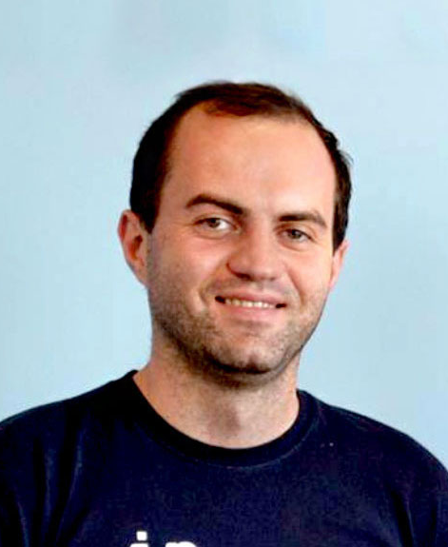


PHP Essential
Introduction
Александр Хонько
PHP Developer
alex-khonko
ITVDN
Information Technology Video Developer Network http://itvdn.com

Slide 3
PHP Essentials
Тема урока
Контекст вызова
Константы
Статика
ITVDN
Information Technology Video Developer Network http://itvdn.com

Slide 4
PHP Essentials
План урока
Что такое ООП
Главные понятия ООП
Класс
Обьект
Свойство
Метод
Особенности передачи значения обьекта
Сравнение обьектов
ITVDN
Information Technology Video Developer Network http://itvdn.com

Slide 5
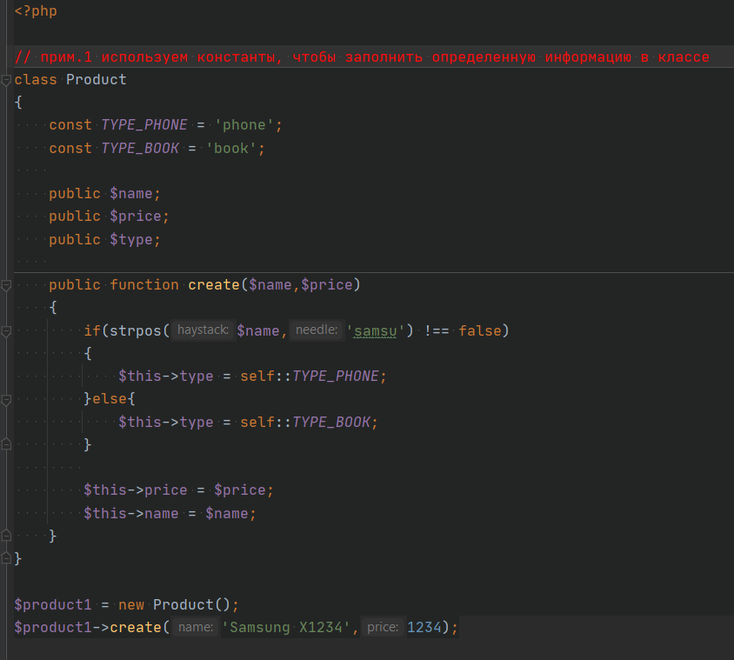
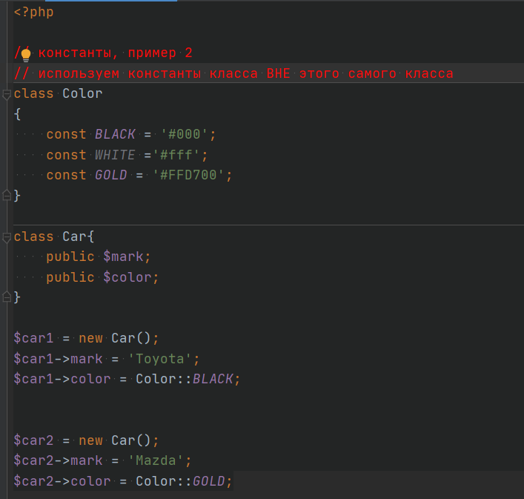
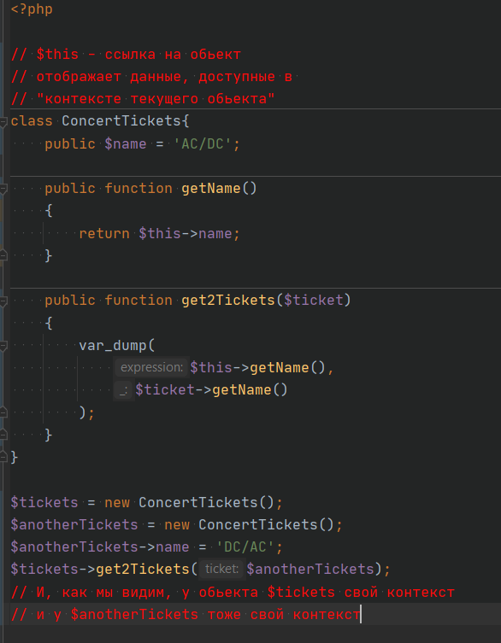
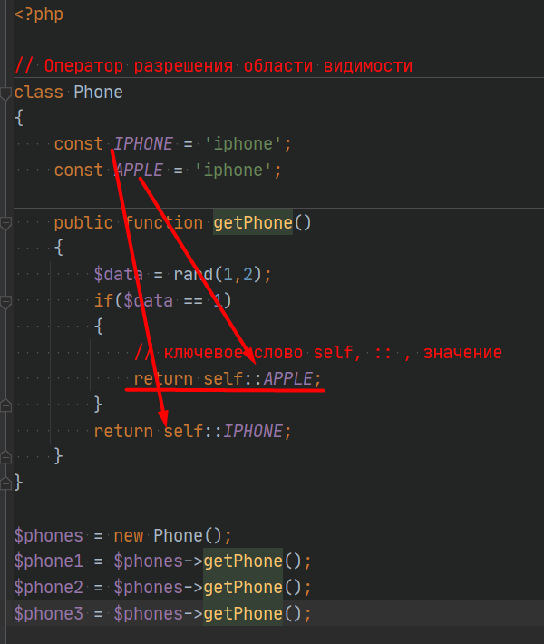
PHP Essentials
Немного основ
Что такое ООП?
Зачем нужно ООП?
ITVDN
Information Technology Video Developer Network http://itvdn.com

Slide 6
PHP Essentials
Основные понятия ООП
Класс - шаблон/каркас
Обьект – экземпляр класса(то, что будет сделано по шаблону)
ITVDN
Information Technology Video Developer Network http://itvdn.com

Slide 7
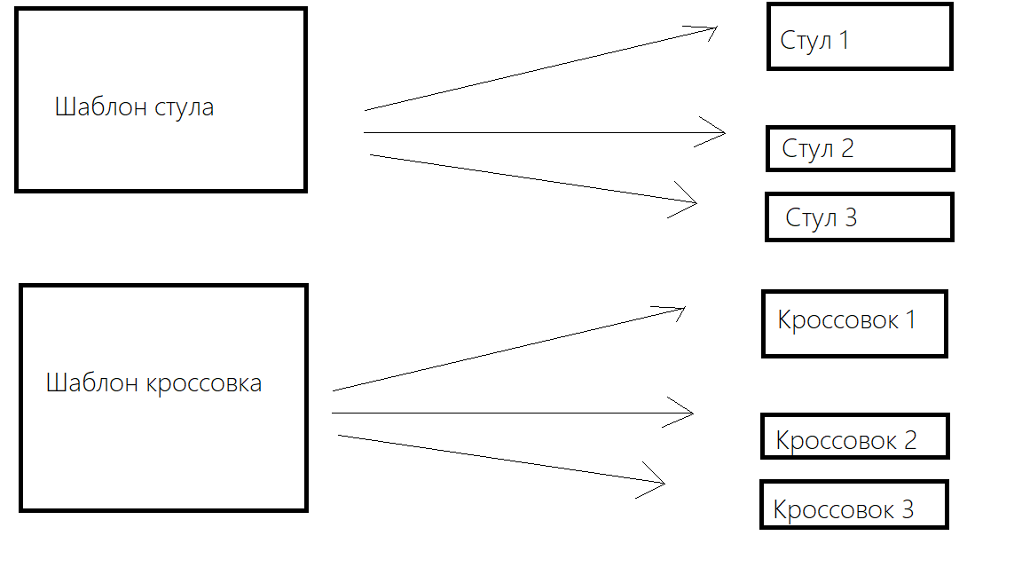
PHP Essentials
Основные понятия ООП
Класс - шаблон/каркас
Обьект – экземпляр класса(то, что будет сделано по шаблону)
ITVDN
Information Technology Video Developer Network http://itvdn.com

Slide 8
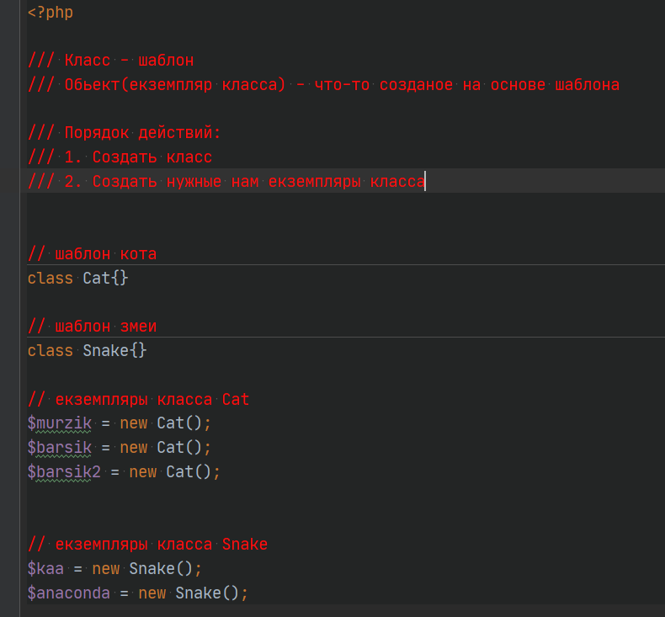
PHP Essentials
Первые классы на PHP
ITVDN
Information Technology Video Developer Network http://itvdn.com

Slide 9
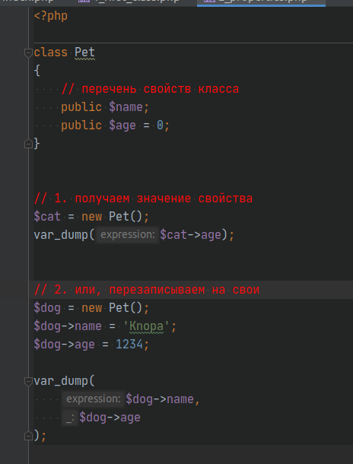
PHP Essentials
Cвойства класса
ITVDN
Information Technology Video Developer Network http://itvdn.com

Slide 10
PHP Essentials
Cвойства класса
ITVDN
Information Technology Video Developer Network http://itvdn.com

Slide 11
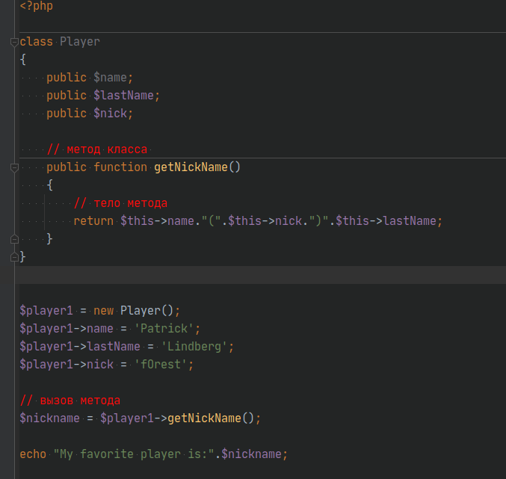
PHP Essentials
Метод класса
ITVDN
Information Technology Video Developer Network http://itvdn.com

Slide 12
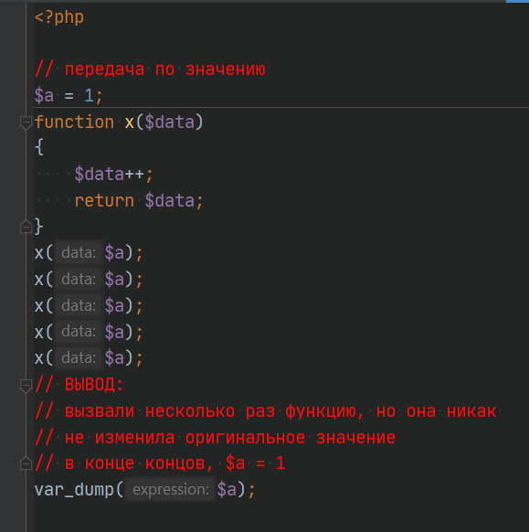
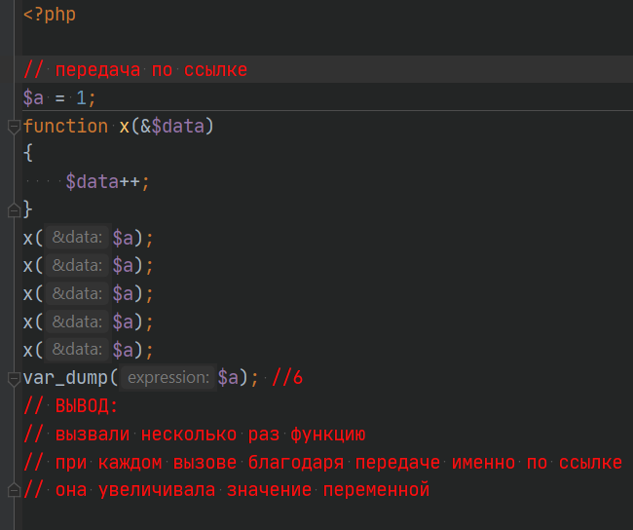
PHP Essentials
Передача значения обьекта
Механизм PHP, который указывает, как именно нужно передать значение.
Виды передачи:
По значению
По ссылке
ITVDN
Information Technology Video Developer Network http://itvdn.com

Slide 13
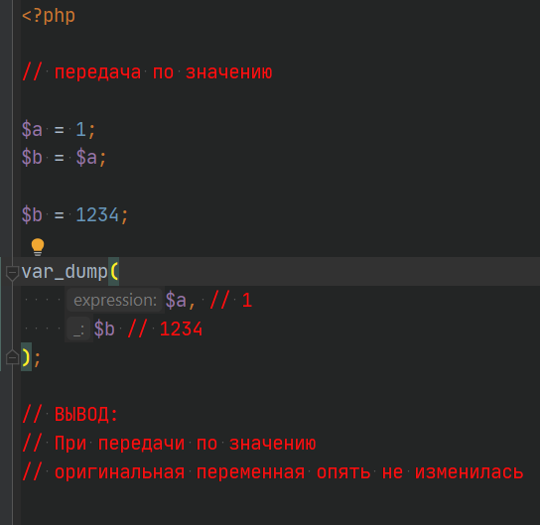
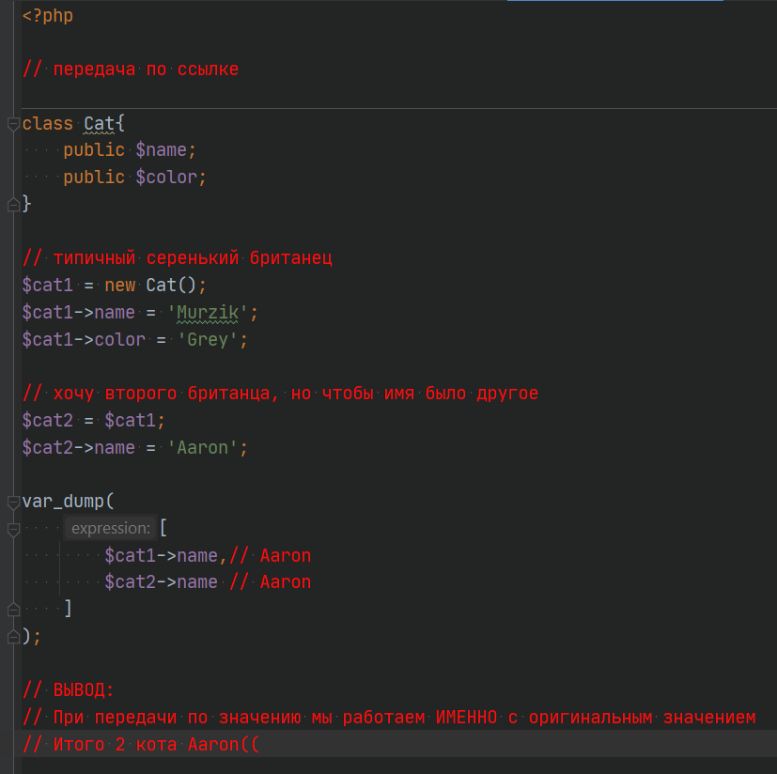
PHP Essentials
Передача значения обьекта
ITVDN
Information Technology Video Developer Network http://itvdn.com

Slide 14
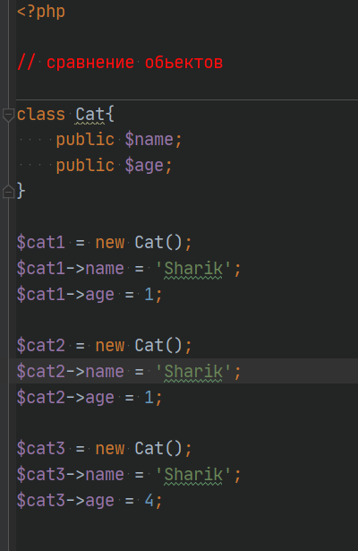
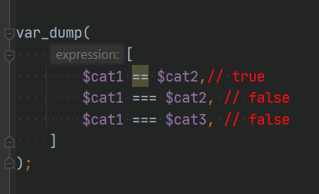
PHP Essentials
Сравнение обьектов
ITVDN
Information Technology Video Developer Network http://itvdn.com

Slide 15

Проверка знаний
TestProvider.com
TestProvider – это online сервис проверки знаний по информационным технологиям. С его помощью Вы можете оценить Ваш уровень и выявить слабые места. Он будет полезен как в процессе изучения технологии, так и для общей оценки знаний IT специалиста.
Успешное прохождение финального тестирования позволит Вам получить соответствующий Сертификат.
Проверьте как Вы усвоили данный материал на TestProvider.com
ITVDN
Information Technology Video Developer Network http://itvdn.com

Slide 16
PHP Essential
Спасибо за внимание! До новых встреч!
Александр Хонько
PHP Developer
ITVDN
Information Technology Video Developer Network http://itvdn.com

Slide 17

Информационный видеосервис для разработчиков программного обеспечения
ITVDN
Information Technology Video Developer Network http://itvdn.com

